Slide 1
Місто Прага
Роботу виконала
студентка гр. КТО-32
Манукян Шушана

Slide 2
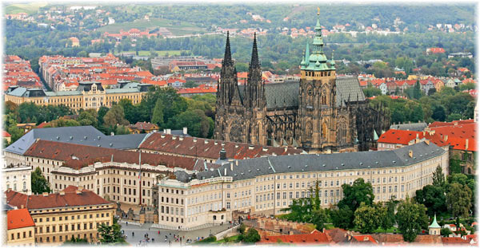
Празький град – це величезний комплекс на верхівці пагорба на лівому березі річки Влатви, яка тече через Старе місто Праги. Район Празького граду називається Градчани. Це не зовсім «класичний» замок, тому що різні його частини були побудовані у різних стилях, і він простягається більше горизонтально, аніж вертикально. Але всередині чарівного замку на Вас чекає безліч цікавих пам’яток культури та мистецтва. Особливу увагу привертає собор Св. Віта, цікава готична споруда 14-го століття, прикрашена вражаючими горгуліями, які можна побачити з рівня землі.

Slide 3
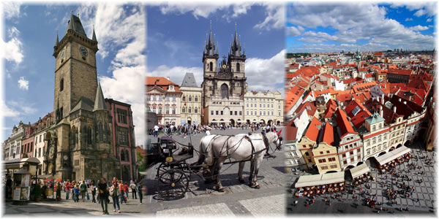
Староміська площа завжди була жвавим місцем; сьогодні це популярна частина міста як для чехів, так і іноземців. Її довга історія сягає корінням 11-го століття, коли площа стала перехрестям декількох міжміських торгових маршрутів і служила ринком. На той час вона була відома у всій Європі. Сидячи в одному з вуличних кафе або прогулюючись, Ви зможете насолодитися видом прекрасних пастельних будиночків в романському або готичному стилі з захоплюючими скульптурами. Найважливіші пам’ятками тут є Церква діви Марії перед Тином і Празькі куранти.

Slide 4
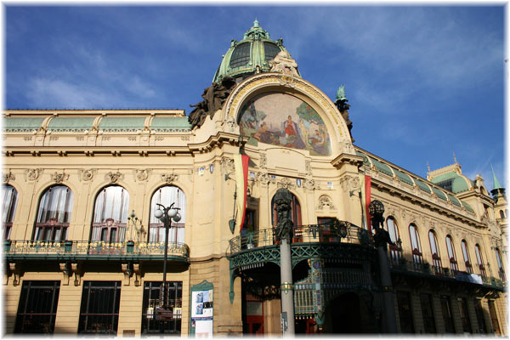
Муніципальний будинок Найвизначніший будинок Праги в стилі арт-нуво був побудований в період з 1906 по 1912 рік, і розташований на місці колишньої резиденції королів. Це популярне місце серед цінителів золотих прикрас, вітражів, скульптури в стилі арт-нуво, а також регулярних виставок і концертів.

Slide 5
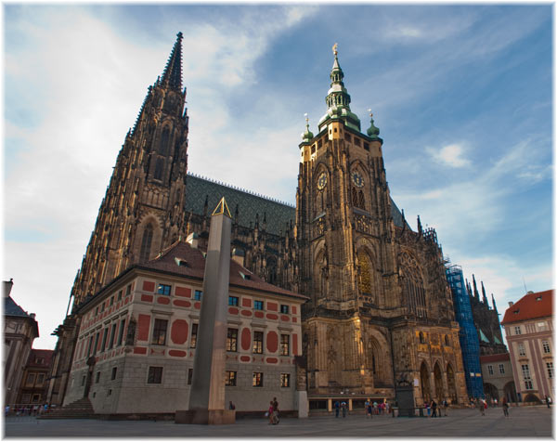
Собор Св. Віта Вузький перехід веде до третього двору замку – і неочікуваний вид величезного вражаючого фасаду Собору Св. Віта видніється всього за декілька кроків. Шпилі Собору Св. Віта, його елегантна, але владна структура в стилі французької готики, видніються над фортечними валами. Це найбільший собор країни, який має безліч прибудов, фресок та пам’ятників, а також прекрасні кольорові вітражі (розроблені відомим чеським митцем Альфонсом Мухою в стилі арт-нуво), які всередині буквально сяють усіма барвами.

Slide 6
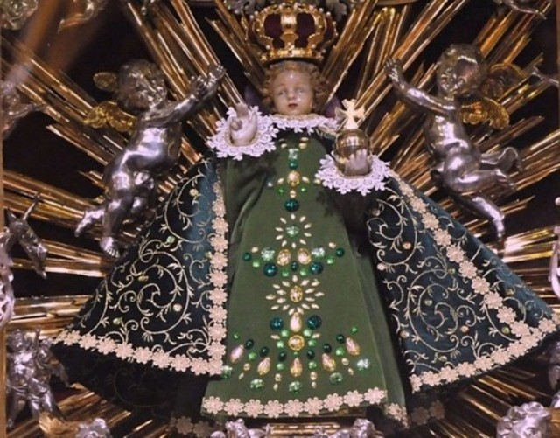
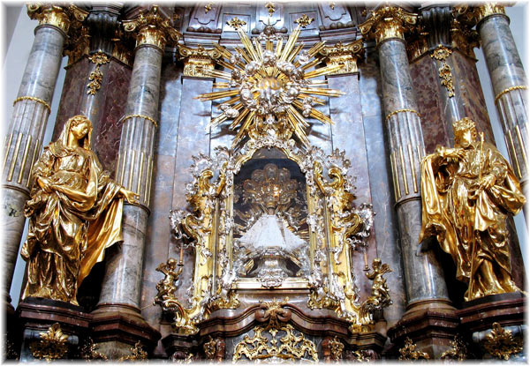
Церква Діви Марії Переможниці, яка була побудована у 1613 році, відома 47-см восковою фігуркою Христоса-немовляти на її центральному вівтарі, привезеною з Іспанії в 1628 році. Відома під назвою «Празьке немовля», за переказами людей, вона оберігала Прагу від чуми та руйнування під час Тридцятирічної війни.

Slide 7
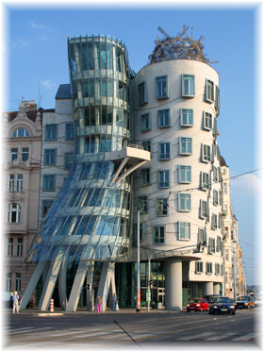
Танцюючий дім Він був побудований у 1997 році чеським архітектором хорватського походження Владо Милунічем в співробітництві з американським архітектором Франком Гері. Будинок відображає пару танцюристів і явно виділяється серед інших споруд, при цьому ніяк не конфліктуючи з будинками в стилі необароко, неоготики та арт нуво, якими так пишається Прага. На його даху знаходиться висококласний французький ресторан з неперевершеними видами.

